Slide 1
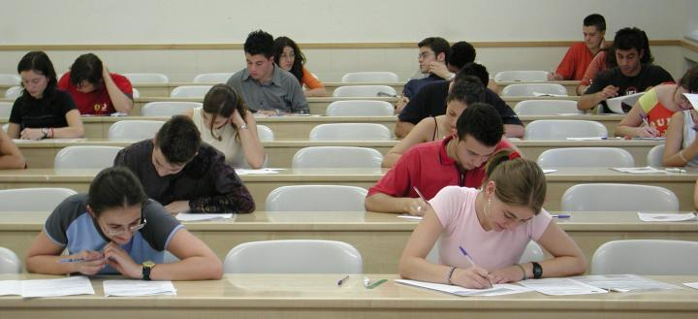
PAU/2025

Slide 2
Antes que nada es esencial la preparación psicológica.
Habéis hecho cientos de exámenes en vuestra vida y la pau no es más que eso, que unos exámenes.
Y, aunque ciertamente la nota que saques va a posibilitar o no entrar en la carrera que quieres, puedes subir nota más adelante o explorar otras carreras…
¡LA VIDA NO ACABA CON LA PAU!

Slide 3
A partir de junio de 2025, la Selectividad en España dejará de llamarse Evaluación del Bachillerato para el Acceso a la Universidad (EvAU o EBAU) y recuperará su nombre original: Prueba de Acceso a la Universidad (PAU).
Este cambio ha sido oficializado en el Real Decreto 534/2024, de 11 de junio, publicado en el Boletín Oficial del Estado.
La nueva normativa regula los requisitos de acceso a las enseñanzas universitarias oficiales de Grado y establece las características básicas de la prueba de acceso, eliminando la denominación utilizada en los últimos años.
Con este retorno a la PAU, la nueva Selectividad 2025 no solo se ajusta el nombre, sino que también se introducen cambios significativos en la estructura y el enfoque de la prueba.

Slide 4
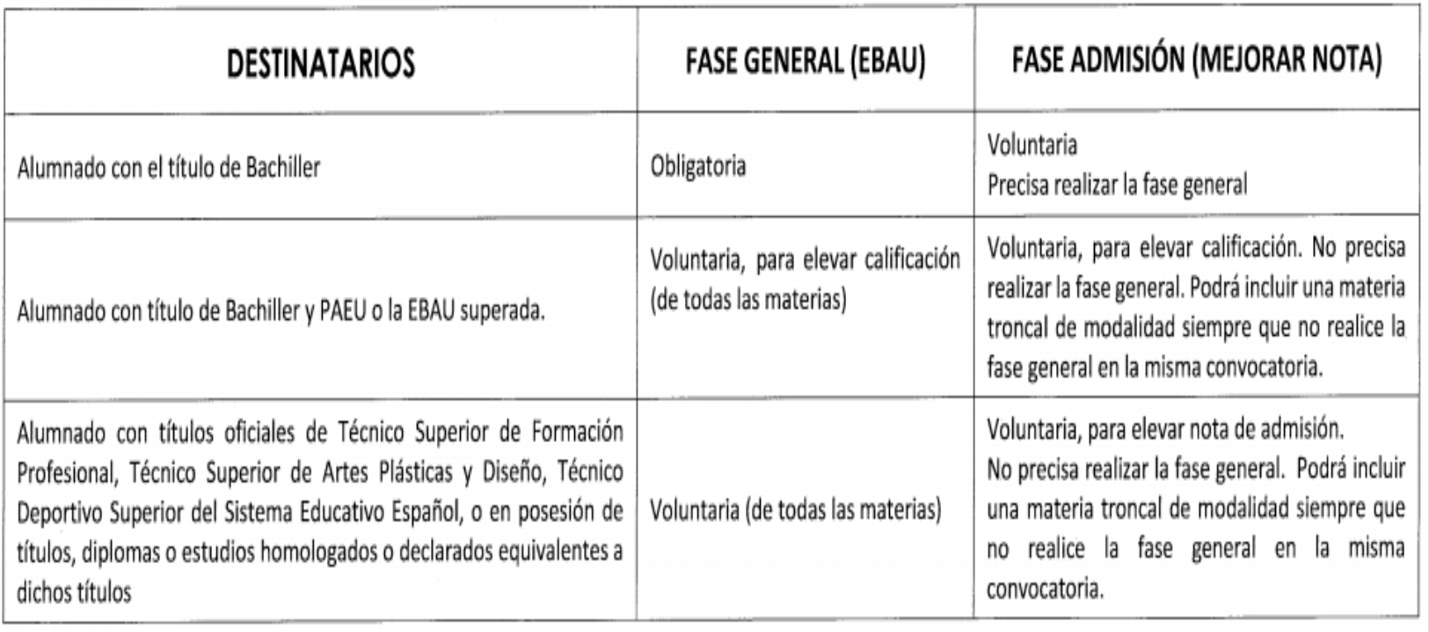
DESTINATARIOS DE LA EBAU PARA ACCESO A LA UNIVERSIDAD

Slide 5
VALIDEZ DE LAS CALIFICACIONES DE LA EBAU
- La superación de la evaluación de Bachillerato para el acceso a la Universidad tendrá VALIDEZ INDEFINIDA.
- Las calificaciones obtenidas en las pruebas para mejorar la nota de admisión tendrán validez durante LOS DOS CURSOS ACADÉMICOS SIGUIENTES A LA SUPERACIÓN DE LAS MISMAS.
- Los estudiantes podrán presentarse en sucesivas convocatorias para MEJORAR LA CALIFICACIÓN obtenida en cualquiera de las pruebas.
- Se tomará en consideración la calificación obtenida en la última convocatoria, siempre que ésta sea superior a las anteriores.

Slide 6
EXÁMENES DE LA FASE ESPECÍFICA (OPTATIVA)
Quienes deseen mejorar su nota de admisión podrán examinarse en la misma convocatoria de hasta tres materias de segundo curso de Bachillerato, comunes o de modalidad, distintas a aquellas de las que se hubieran examinado en la prueba de acceso.
Asimismo, podrán examinarse de una segunda lengua extranjera distinta de la que hubieran elegido en dicha prueba.
La elección entre las diferentes materias a las que se refieren el apartado anterior se realizará en el momento en que se formalice la inscripción.

Slide 7
¿CÓMO SE CALCULA LA NOTA DE CORTE DE FP?
La nota de corte es la nota que establece cada universidad pública como requisito para acceder a un Grado, y viene determinada por el número de plazas disponibles en la titulación y de la nota con la que el último alumno/a accedió al grado en cuestión el pasado curso.
Para calcular tu nota de acceso de FP para entrar a un grado universitario se tiene en cuenta la calificación media obtenida a lo largo del ciclo formativo, es decir, la nota media obtenida en los módulos cursados durante los dos años que dura el Grado Superior. Ésta será como máximo de 10 puntos.

Slide 8
Una vez salgan las notas de corte de las universidades públicas, deberás fijarte en la columna general de notas de corte, que incluye tanto la nota para los alumnos que han hecho la EBAU como para los de Formación Profesional.
Es decir, la nota de corte es la misma para quienes han hecho Bachillerato y Selectividad, como para quienes provengan de un Grado Superior.
Sin embargo, ambos no pueden obtener la misma nota, ya que en el ciclo formativo solo pueden obtener un 10 de máximo y en la Selectividad hasta 14 puntos.
¿Qué pueden hacer entonces los titulados de FP?
Hacer la fase específica de la EBAU.

Slide 9
Para calcular tu nota de corte a la universidad desde la FP deberás aplicar la siguiente fórmula:
NOTA DE ADMISIÓN = NMC + M1 x a + M2 x b
Donde:
- NMC: nota media del ciclo formativo.
- M1 y M2: las dos materias con la mejor calificación en la fase específica.
- a y b: la ponderación 0,1 o 0,2 que establecen las universidades.

Slide 10
PONDERACIONES
Boletín Oficial de Castilla y León del lunes, 29 de abril de 2024.

Slide 11
Para estudiar enfermería, en la universidad de Valladolid, las asignaturas que ponderan con 0.2 (máxima ponderación) son:
- Química.
- Física.
- Matemáticas II.
- Biología.

Slide 12
MATRICULA EBAU 2024
Todos ellos efectuarán la inscripción (matriculación) en los institutos de enseñanza secundaria, o en los centros privados donde hayan finalizado dichas enseñanzas.
La Comisión organizadora facilitará los modelos para efectuar la inscripción y el ingreso de los precios.

Slide 13
FECHAS DE MATRICULA PAU 2025
CONVOCATORIA ORDINARIA:
Del 26 de mayo hasta las 12 horas del 29 de mayo de 2025.
CONVOCATORIA EXTRAORDINARIA:
Del 23 de junio hasta las 12 horas del 26 de junio de 2025.

Slide 14
CALENDARIO PAU 2024/2025

Slide 15
Los alumnos que:
- No hayan superado la pau en la convocatoria ordinaria.
- Habiéndola superado, desean mejorar la calificación final podrán presentarse en la convocatoria extraordinaria.
Para ello, tendrán que volver a matricularse en los plazos asignados, así como volver a realizar el pago de las tasas.

Slide 16
HORARIO PAU 2025

Slide 17
PUBLICACIÓN DE CALIFICACIONES
CONVOCATORIA ORDINARIA
12 de junio de 2025 a las 10 horas.
CONVOCATORIA EXTRAORDINARIA
8 de julio de 2025 a las 14 horas.

Slide 18
REVISIÓN DE CALIFICACIONES
PLAZO DE SOLICITUD DE REVISIÓN
CONVOCATORIA ORDINARIA
Del 13 al 17 de junio de 2025.
CONVOCATORIA EXTRAORDINARIA
Del 9 al 11 de julio de 2025.
Solamente se podrá solicitar ver examen de asignaturas de las que se solicite revisión.

Slide 19
RESULTADOS DE LA REVISIÓN
CONVOCATORIA ORDINARIA
23 de junio de 2025 a las 15 horas.
CONVOCATORIA EXTRAORDINARIA
17 de julio de 2025 a las 14 horas.

Slide 20
DESCARGA DE LAS TARJETAS ACREDITATIVAS DE LAS CALIFICACIONES DE LAS PRUEBAS
CONVOCATORIA ORDINARIA
- Estudiantes que no han reclamado a partir del 18 de junio de 2025.
- Estudiantes que han reclamado a partir del 24 de junio de 2025.
CONVOCATORIA EXTRAORDINARIA
- Estudiantes que no han reclamado a partir del 14 de julio de 2025.
- Estudiantes que han reclamado a partir del 18 de julio de 2025.

Slide 21
¿CUÁLES SON LOS CAMBIOS EN LAS NUEVAS PRUEBAS DE SELECTIVIDAD?
La selectividad 2025 promete ser más justa y equitativa.
Para ello, el Ministerio de Educación ha anunciado varios cambios respecto al modelo anterior.
Estos cambios pretenden que el sistema de evaluación sea lo más coherente posible a nivel nacional.

Slide 22
- MODELO ÚNICO DE EXAMEN
Uno de los cambios más importantes es que se suprimirá la opción de elegir entre varios modelos de examen. En la EBAU que conocemos, los estudiantes tienen la posibilidad de elegir la opción que prefieran.
Pero, a partir de la selectividad 2025 todos los estudiantes harán el mismo examen, es decir, no se podrán dejar partes del temario sin estudiar. Así, desaparece el modelo A/B.
El objetivo es que todos los estudiantes hayan aprendido todo el contenido requerido.

Slide 23
- LOS ERRORES ORTOGRÁFICOS Y GRAMATICALES PENALIZAN
Otro de los cambios que presenta la selectividad 2025 es la penalización por errores ortográficos y gramaticales.
En el nuevo modelo de evaluación, las faltas de ortografía podrían reducir la nota hasta en un 10%.
La finalidad de esta medida está clara…
Hay que prestar atención al lenguaje escrito.
Saber comunicarse es vital no sólo en el ámbito académico, sino también en el profesional.

Slide 24
En todos los ejercicios de la prueba de acceso a la universidad se valorarán específicamente la capacidad expresiva y la corrección idiomática de los estudiantes, y para ello se tendrá en cuenta, además de la adecuación a lo solicitado en el enunciado:
a) La corrección ortográfica (grafías, tildes y puntuación).
b) La coherencia, la cohesión, la corrección gramatical, la corrección léxica y la presentación.

Slide 25
Las penalizaciones por errores en lo anterior se aplicarán atendiendo a los siguientes criterios:
La máxima deducción global en el ejercicio será un punto de la forma siguiente:
- Los dos primeros errores ortográficos no se penalizarán.
- Cuando se repita la misma falta de ortografía se contará como una sola.
- A partir de la tercera falta de ortografía se deducirán -0,10 puntos hasta un máximo de un punto.
- Por errores en la redacción, en la presentación, falta de coherencia, falta de cohesión, incorrección léxica e incorrección gramatical se podrá deducir un máximo de medio punto.
Obsérvese que en aquellos casos en los que la suma de las deducciones anteriores sea superior a un punto, esta será la máxima deducción permitida.

Slide 26
Estos criterios generales se aplicarán en todas las materias, excepto en Lengua Castellana y Literatura II, Lengua Cooficial y Literatura II y Lengua Extranjera II, que aplican sus propios criterios.

Slide 27
- PROCESO DE REVISIÓN MEJORADO
Hasta ahora, un solo profesor hacía la corrección del examen.
Con el modelo de selectividad 2025, habrá una primera corrección por parte de un profesor y luego una segunda corrección completa.
Si hay una diferencia de dos o más puntos entre la primera y la segunda, se hará una tercera revisión.
Por tanto, el proceso de revisión está mucho más detallado en este nuevo modelo de evaluación.

Slide 28
- CRITERIOS UNIFORMES
Este es uno de los grandes dolores de cabeza cada vez que se celebra la selectividad.
Los estudiantes de distintas comunidades autónomas se quejan de la desigualdad en sus criterios de evaluación.
La selectividad 2025 pretende acabar con esto o, al menos, reducir esta desigualdad.
Las nuevas pruebas de evaluación establecerán criterios uniformes para la corrección y la evaluación de los exámenes.
Así, el estudiante de Madrid será evaluado bajo los mismos criterios que los de Canarias.

Slide 29
Aunque los criterios de corrección y la estructura de examen sí cumple unos mínimos y se ha homogeneizado en todas las comunidades, los contenidos curriculares son diferentes en cada una, por lo que no es el mismo examen de selectividad en toda España.

Slide 30
- EVALUACIÓN POR COMPETENCIAS
Otro de los objetivos que persigue el Ministerio de Educación es dar prioridad a la evaluación de competencias y habilidades.
Durante mucho tiempo, los exámenes se han centrado en la memorización.
Pero la selectividad 2025, pretenden fomentar la creatividad y el pensamiento crítico.
Esta medida busca que el estudiante demuestre no sólo lo que sabe, sino cómo podría aplicar ese conocimiento.

Slide 31
RECOMENDACIONES
BIOLOGÍA
- Responder lo que preguntan.
Comparar, definir, explicar brevemente, resolver… No te darán más puntuación por explicar otras cosas que no tienen que ver con lo que te piden en el ejercicio.
- Usar vocabulario adecuado.
- No poner faltas de ortografía.
- Construir bien las frases.

Slide 32
QUÍMICA
- No hay cambios en el contenido respecto al año pasado.
Es posible que se necesiten conocimientos de 1º de bachillerato, como:
  - ESTEQUIOMETRÍA (no entra como tal, pero lo necesito).
  - Se recomienda la NOMENCLATURA TRADICIONAL (acido sulfúrico, perclórico…)así como los isómeros ORTO-, META-, PARA-.
  HIBRIDACIÓN (sobre todo de compuestos orgánicos).

Slide 33
QUÍMICA ORGÁNICA
- REACCIONES ORGÁNICAS
- R. ADICIÓN, solo a enlaces C-C (No C-Heteroátomo).
- No MarKonicoff ( serán válidos cualquiera de los dos productos).
- R. SUSTITUCIÓN. Obtención de alcoholes a partir de compuestos nitrogenados y viceversa.
- R. DESHIDRATACIÓN de alcohol y de DESHIDROGENACIÓN.
- R. CONDENSACIÓN. Formación de ésteres y amidas.
- R. REDUCCIÓN Y OXIDACIÓN.
- ISOMERÍA, solo estructural.
- FORMULACIÓN. Como mucho con dos grupos funcionales.
- POLÍMEROS. POLIETILENO, NYLON Y PVC.

Slide 34
FALLOS MÁS COMUNES EN EL EXAMEN DE QUÍMICA.
No justifican ejercicios ni de forma teórica ni numérica.
Cuestiones teóricas mal explicadas o mal justificadas.
Desconocimiento de vocabulario específico.
No poner unidades en las ecuaciones.
Ideas poco claras.
Faltas de ortografía.

Slide 35
PÁGINAS DE INTERÉS
EDUCACYL PORTAL DE EDUCACIÓN
Universidad →Acceso a las universidades públicas→ EBAU 2024
https://www.spaindata.com/quimica/castilla-leon/index.html
Exámenes resueltos.

Slide 36
CONSEJOS PARA EL EXAMEN DE SELECTIVIDAD
- DESCANSO, DESCANSO, DESCANSO Y TRANQUILIDAD
- Durante los días previos nos organizaremos para hacer un repaso de todas las materias.
- No repases a fondo el día antes del examen. Ese día nos dedicaremos a descansar.
- No es recomendable darse la paliza hasta el último día ya que se acumula información de manera desorganizada y confusa.
- Por supuesto, no repasar inmediatamente antes y entre exámenes, en los pasillos, etc.

Slide 37
- ANTES DE SALIR DE CASA
- Comprueba que llevas todo lo necesario para realizar los ejercicios, como bolígrafos de repuesto, la calculadora o cualquier otro material que puedas necesitar.
- Por supuesto, NO TE OLVIDES EL DNI.
- No olvides tampoco LA FICHA DE INSCRIPCIÓN Y EL RESGUARDO DE HABER ABONADO LAS TASAS para poder realizar las pruebas.
- Coge también una botella de agua y caramelos (si durante las pruebas te sientes cansado, algo tan simple como beber un sorbo de agua y tomar un caramelo, te puede ayudar a recuperar la energía en sólo unos segundos).

Slide 38
- SAL DE CASA CON TIEMPO.
Calcula un tiempo extra para imprevistos (si pierdes el autobús, hay un atasco o un accidente…).
De lo contrario, podrías llegar a las pruebas estresado por las prisas.

Slide 39
- CUIDAD LA PRESENTACIÓN
- Respetad los márgenes, los espacios y tened cuidado con la ortografía.
- En los exámenes de ciencias no nos conformemos con resolver el ejercicio dando solo valores numéricos: explicar lo que vais a hacer, nombrar los teoremas y principios que vais a utilizar.
Esto ayuda a visualizar el contenido de tu examen y predispone al corrector que lo corrija mas "benevolente".
(Tened en cuenta que a cada corrector le tocará corregir cientos de exámenes, si entre ellos se encuentra uno más fácil de corregir, por su caligrafía, presentación, explicación de todos los pasos, tened seguro que lo valorará mas positivamente que otro examen que le "cueste" corregir).

Slide 40
- LAS PRUEBAS EXIGEN SILENCIO ABSOLUTO.
- El tribunal examinador tiene capacidad legal para expulsar a los/las estudiantes que incumplan las normas de corrección y comportamiento.
- Si tienes alguna pregunta no dudes en dirigirte a ellos.
- MANTENTE ATENTO!!.
Nada más entrar, te darán las instrucciones para hacer el examen y comenzará a contar el tiempo.
Es importante escuchar y respetar las instrucciones.
¡¡NO SE COPIA!!
Lógicamente, está prohibido como en cualquier examen, pero aquí tienes mucho más que perder.

